Slide 1
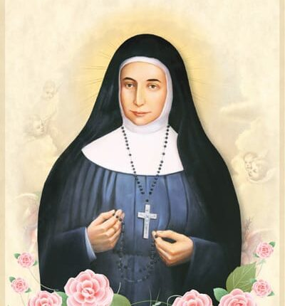
القديسة
ماري الفونسين غطاس
أول قديسة فلسطينية عربية

Slide 2
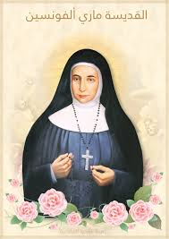
من هي القديسة؟
الاسم: سلطانة دانيل غطاس.
الميلاد: 4 أكتوبر 1843 في مدينة القدس.
وهي أول قديسة فلسطينية وعربية.
كانت القديسه طفلة هادئة، مؤدبة، متواضعة، ومحبة للصلاة (خاصة الوردية)
شعرت بدعوة للرهبنه رغم معارضة الأهل في البداية.

Slide 3
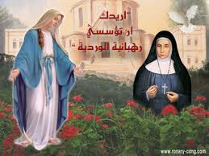
التأسيس والخدمة
أسست "رهبنة راهبات الوردية المقدسة" (أول رهبنة نسائية عربية محلية).
سبب التأسيس: استجابة لنداء من العذراء مريم (عبر ظهورات متكررة) ولنشر صلاة المسبحة الوردية.
مجالات الخدمة التي قدمتها القديسة:
  التعليم (تعليم اللغة العربية).
  مساعدة الفقراء و المحتاجين
  نشر الإيمان وحب الصلاة.
  الخدمة في عدة مدن (القدس، الناصرة، السلط، عين كارم).

Slide 4
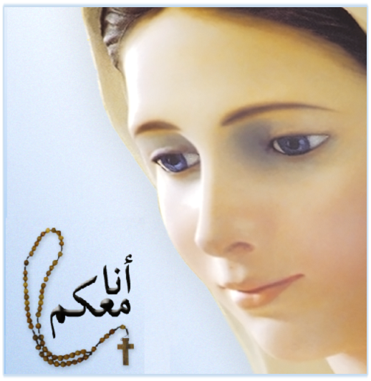
الإيمان والروحانية
العلاقة بالعذراء مريم: علاقة عميقة وخاصة جدا ؛
كانت تعتبر نفسها "رسولة الوردية" حيث ظهرت لها العذراء مريم عدة مرات وتلقت الإرشاد والتوجيه منها.
الصفات المميزة للقديسه :
  التواضع العميق
  المحبة والعطاء.
  الطاعة لإرادة الله.
  الشجاعة .

Slide 5
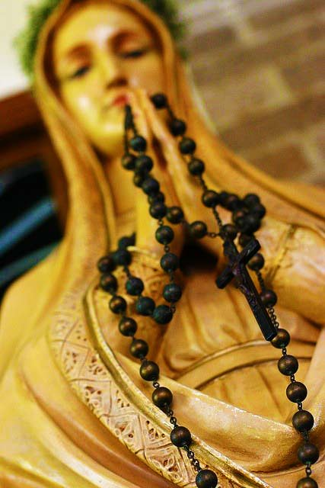
أقوال ملهمة
من أقوالها الشهيرة:
"يجب أن نصلي إلى أمنا مريم البتول كي نعرف إرادة الله“
--< اللجوء إلى الصلاة وطلب الإرشاد قبل اتخاذ القرارات المهمة.

Slide 6
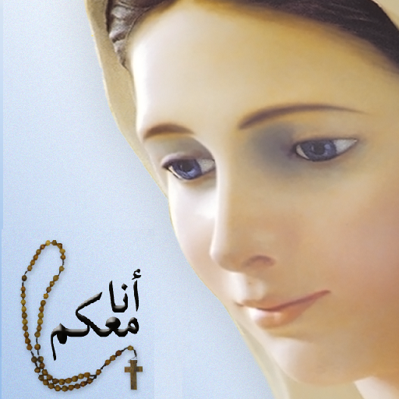
ماذا نتعلم منها؟
لو كنت مكانها:
تعليم الأطفال
مساعدة الفقراء والمرضى
نشر السلام والمحبة

Slide 7
توفيت القديسة ماري ألفونسين غطاس يوم 25 مارس 1927.
يُذكر أنها توفيت وهي تصلي المسبحة الوردية، في يوم عيد البشارة

Slide 8
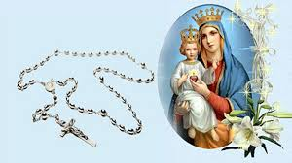
عمل الطالبة :
الما جواد حدادين
الصف : الخامس ج

